Slide 1
Sự Dũng Cảm
Giô-suê 1:9 Ta há không có phán dặn ngươi sao? Hãy vững lòng bền chí, chớ run sợ, chớ kinh khủng; vì Giê-hô-va Đức Chúa Trời ngươi vẫn ở cùng ngươi trong mọi nơi ngươi đi
Notes:
Sự vắng bóng dũng cảm hôm nay vì sợ bị trù dập, bị liên luỵ phiền toÁI, HAY RẮC RỐI.

Slide 2
SỰ DŨNG CẢM
Người có tinh thần dũng cảm là người chiến thắng sự sợ hãi của chính mình.
Lòng dũng cảm đi với sự hiểu biết cần thiết, tra xét mọi việc cách cẩn thân và quyết định hành động.
Notes:
Luca 14: 25 Có đoàn dân đông cùng đi với Đức Chúa Jêsus; Ngài xây lại cùng họ mà phán rằng: 26 Nếu có ai đến theo ta mà không ghét cha mẹ, vợ con, anh em, chị em mình, và chính sự sống mình nữa, thì không được làm môn đồ ta. 27 Còn ai không vác thập tự giá mình mà theo ta, cũng không được làm môn đồ ta. 28 Vả, trong các ngươi có ai là người muốn xây một cái tháp, mà trước không ngồi tính phí tổn cho biết mình có đủ của đặng làm xong việc cùng chăng sao? 29 e khi đã xây nền rồi, không làm xong được, thì mọi người thấy liền chê cười, 30 và rằng: Người nầy khởi công xây, mà không thể làm xong được! 31 Hay là có vua nào đi đánh trận cùng vua khác, mà trước không ngồi bàn luận xem mình đem đi một muôn lính có thể địch nổi vua kia đem hai muôn cùng chăng sao? 32 Bằng chẳng nổi, khi vua kia còn ở xa, sai sứ đi xin hòa. 33 Như vậy, nếu ai trong các ngươi không bỏ mọi sự mình có, thì không được làm môn đồ ta.

Slide 3
SỰ DŨNG CẢM
Tính dũng cảm cần diễn tập luôn luôn
Điều phước hạnh cho Cơ đốc nhân đó là chúng ta đi với Chúa bởi đức tin.
Notes:
Giô-suê 1:9 Ta há không có phán dặn ngươi sao? Hãy vững lòng bền chí, chớ run sợ, chớ kinh khủng; vì Giê-hô-va Đức Chúa Trời ngươi vẫn ở cùng ngươi trong mọi nơi ngươi đi
Phi-e-rơ đi trên mặt nước. Hãy thử bước đi trên mặt nước với Chúa? Xin dời núi chăng? Đâu là đức tin của bạn?

Slide 4
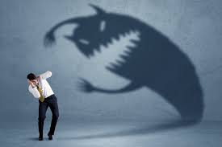
SỰ sợ hãi
Cảm giác sợ không phải là một điều xấu. Nhưng cảm giác sợ cho chúng ta cảm nhận nguy hiểm đang tiềm ẩn.
Một khi sợ hãi gia tăng, chiếm lấy tâm trí thì dẩn đến hoãng sợ.
Ma quỹ cai trị thế gian này bằng reo rắc sự sợ hãi. Các thế lực trần gian cai trị ngừơi khác cũng bằng sự sợ hải.
Notes:
Tạo vật Chúa cho có giác quan sợ hãi, chạy trốn khi gặp nguy hiểm.
Giô suê 1: 6 Hãy vững lòng bền chí, vì ngươi sẽ dẫn dân này đi nhận lấy xứ mà ta đã thề cùng tổ phụ ban cho chúng nó. 7 Chỉ hãy vững lòng bền chí, và cẩn thận làm theo hết thảy luật pháp mà Môi-se, tôi tớ ta, đã truyền cho ngươi; chớ xây qua bên hữu hoặc bên tả, để hễ ngươi đi đâu cũng đều được thạnh vượng. 8 Quyển sách luật pháp này chớ xa miệng ngươi, hãy suy gẫm ngày và đêm, hầu cho cẩn thận làm theo mọi điều đã chép ở trong; vì như vậy ngươi mới được may mắn trong con đường mình, và mới được phước. 9 Ta há không có phán dặn ngươi sao? Hãy vững lòng bền chí, chớ run sợ, chớ kinh khủng; vì Giê-hô-va Đức Chúa Trời ngươi vẫn ở cùng ngươi trong mọi nơi ngươi đi.

Slide 5
Bạn đang THỬ RÈN ĐỂ thành một người dũng cảm hay một kẻ hèn nhát
Ngày nay có quá nhiều người làm ác vì có quá ít người hiền lên án về cái ác.
Sự hèn nhát bắt đầu từ sự ích kỷ và sợ hãi của mình.
Việc hùa theo kẻ mạnh và ác, xuất phát từ lòng hèn nhát của mình.
Notes:
Không khom lưng trước kẻ có chức,
Không quỳ gối trước kẻ có quyền,
Không xua ninh kẻ có lắm tiền
Không ăn theo người nhiều danh tiếng
Không hèn yếu trước kẻ hung tàn.

Slide 6
SỰ DŨNG CẢM
Trích dẩn lời của Tiến Sỉ Howard Hendricks
Chìa khóa của cá tính lãnh đạo, đó là lòng dũng cảm đối diện trước lò lữa hừng.
Notes:
Hình ảnh của 3 bạn Hê bơ rơ trong Đa-ni-ên 3: 17 Nầy, hỡi vua! Đức Chúa Trời mà chúng tôi hầu việc, có thể cứu chúng tôi thoát khỏi lò lửa hực, và chắc cứu chúng tôi khỏi tay vua. 18 Dầu chẳng vậy, hỡi vua, xin biết rằng chúng tôi không hầu việc các thần của vua, và không thờ phượng pho tượng vàng mà vua đã dựng.

Slide 7
DŨNG CẢM MỘT ĐỨC TÍNH KHÔNG THỂ THIẾU
Người lãnh đạo không miễn nhiễm khỏi sự bất đồng, chống đối, thậm chí phá hoại từ cả hai phía: bạn và thù. Sở hữu một vị trí hay có một thẩm quyền không đủ để sự lãnh đạo trở nên trơn tru.
Chúa không cất bỏ các chông gai chướng ngại vật trên đường phục vụ nhưng Chúa cho chúng ta sức mạnh và sự dũng cảm để vượt qua các ngăn trở đó
Notes:
Câu chuyện Giô-suê trước khi bước vào Ca Na an

Slide 8
NHƯNG CHÚA CHO CHÚNG TA SỰ BÌNH AN
(Giăng 14:27) Ta để sự bình an lại cho các ngươi; ta ban sự bình an ta cho các ngươi; ta cho các ngươi sự bình an chẳng phải như thế gian cho. Lòng các ngươi chớ bối rối và đừng sợ hãi.

Slide 9
TÍNH KIÊN QUYẾT (KHÔNG BỎ CUỘC)
Notes:
Nặng về ý chí

Slide 10
“Kẻ chiến thắng là kẻ không bao giờ bỏ cuộc. Và kẻ bỏ cuộc không bao giờ chiến thắng”.
“Một người thành công không phải là một người chưa bao giờ thất bại, nhưng là một người đã từng thất bại, nhưng đứng dậy, học kinh nghiệm đó và tiếp tục bước tới”.
Châm Ngôn 24:16 “Vì người công bình dầu sa ngã bảy lần, cũng chổi dậy; Còn kẻ hung ác bị tai vạ đánh đổ”
Notes:
Elon Musk người giàu nhất hành tinh. Tài sản gần 300 tỉ đô-la. Làm việc 80-120/ tuần. Không bao giờ bỏ cuộc dù thất bại.

Slide 11
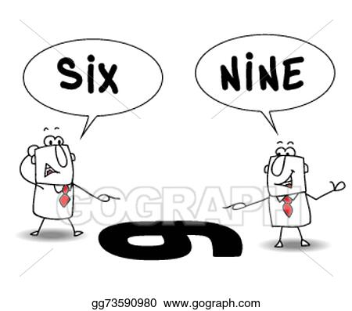
CÓ PHẢI BẠN? KẺ BỎ CUỘC
1. Có người vừa khởi sự, gặp sự không đồng tình, người ấy bèn bỏ cuộc,
Notes:
Nhiều người nhận lãnh được sự dạy dỗ, nóng lòng bước đi theo sự kêu gọi nhưng khi vấp phải sự không ưng thuận của người khác, hay những khó khăn bước đầu. Họ nhụt chí và không muốn theo đuổi nữa. Sau đó họ lại nhận được một sự kêu gọi khác. Họ lại vào và lại bỏ cuộc. Vòng luẩn quẩn cứ xoay vần. Cuối cùng họ ko còn được tin dùng. Và trở nên vo dụng.

Slide 12
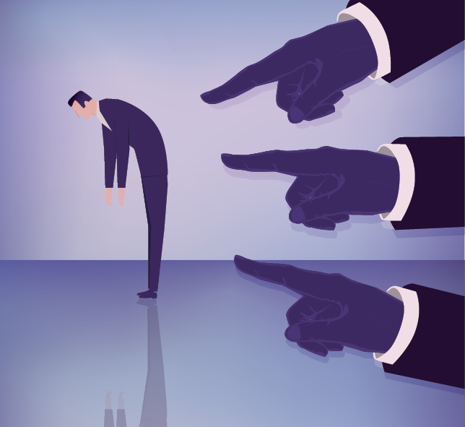
CÓ PHẢI BẠN? KẺ BỎ CUỘC
2. Một người khác đối đầu với thử thách, anh toàn nhận những lời chỉ trích. Những lời ấy gặm nhắm, đè nặng anh ta, và anh ta đã ngã quỵ vì thiếu lời khích lệ nhưng dư thừa lời chỉ trích.
Notes:
Những lời nói khó nghe, phàn nàn giống như những mũi kim đâm vào bầu nhiệt huyết đang dâng cao. Nó gặm nhấm và làm hao mòn tâm chí như thuốc độc. Nó đeo đuổi ngày đêm và cuối cùng thì người ấy ngã quỵ
10 Nếu con ngã lòng trong ngày hoạn nạn, Thì sức lực con nhỏ mọn thay. (Châm ngôn 24:10)

Slide 13
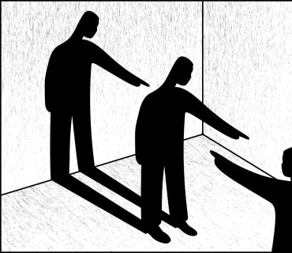
CÓ PHẢI BẠN? KẺ BỎ CUỘC
3. Một người khác tiến xa hơn, nhưng đổ lỗi cho hoàn cảnh đã khiến anh ấy bỏ cuộc
Notes:
Mỗi người mỗi hoàn cảnh. Không hoàn cảnh nào là tuyệt hảo cho sự theo đuổi khải tượng. Chúa dạy chúng ta phải bỏ mọi sự vác thập tự giá mình mà theo Ngài.
Khi gặp hoàn cảnh khó đừng nói là tại sao lại là tôi, nhưng hãy nói hãy thử tôi.
Nhiều người thường đỗ lỗi vì mình không có phương tiện tốt, gia cảnh tốt nên mình thất bại. Hát dỡ chê rạp chật.

Slide 14
TÍNH KIÊN TRÌ (giữ công việc bền bỉ)
KIÊN NHẪN- NHỊN NHỤC- CHỜ ĐỢI
Notes:
Nặng về tâm lý, cảm xúc.
Điều người lớn phàn nàn thiếu niên và thanh niên là không bền, dễ dàng bỏ cuộc hay đứng núi này trông núi nọ
Giô suê 1: 6 Hãy vững lòng bền chí, vì ngươi sẽ dẫn dân này đi nhận lấy xứ mà ta đã thề cùng tổ phụ ban cho chúng nó. 7 Chỉ hãy vững lòng bền chí, và cẩn thận làm theo hết thảy luật pháp mà Môi-se, tôi tớ ta, đã truyền cho ngươi; chớ xây qua bên hữu hoặc bên tả, để hễ ngươi đi đâu cũng đều được thạnh vượng. 8 Quyển sách luật pháp này chớ xa miệng ngươi, hãy suy gẫm ngày và đêm, hầu cho cẩn thận làm theo mọi điều đã chép ở trong; vì như vậy ngươi mới được may mắn trong con đường mình, và mới được phước. 9 Ta há không có phán dặn ngươi sao? Hãy vững lòng bền chí, chớ run sợ, chớ kinh khủng; vì Giê-hô-va Đức Chúa Trời ngươi vẫn ở cùng ngươi trong mọi nơi ngươi đi.

Slide 15
NHẬN XÉT VỀ TÍNH KIÊN TRÌ
Chờ đợi là sức thử sự kiên trì
Thời gian là thước đo lòng kiên nhẫn
Sự nhẫn nhục là tinh thần bất khuất đầy dũng cảm
Sự chịu đựng là bản lĩnh của một anh hùng.
Notes:
Kiên trì có nhiều yếu tố về tâm lý khác với kiên quyết thiên về ý chí hay kiên cường thiên về thể chat.

Slide 16
LỜI KHUYÊN CUẢ TIẾN SỈ Howard hendricks
“Người chiến thắng là những người đã tạo cho mình những thói quen để tiến hành những công việc mà người thất bại không thích làm.”

Slide 17
TÍNH KIÊN CƯỜNG (đương cự cách BỀN BỈ)
Notes:
Nặng về hành động, thể chất

Slide 18
TÍNH KIÊN CƯỜNG
Người lãnh đạo phải có sức chịu đựng trước sự chống đối và lời chỉ trích.
I Phi-e-rơ 3:14 Nếu anh em phải vì sự công bình mà chịu khổ, ấy thật là có phước. Chớ sợ điều họ sợ và đừng rối trí; 15 nhưng hãy tôn Đấng Christ, là Chúa, làm thánh trong lòng mình. Hãy thường thường sẵn sàng để trả lời mọi kẻ hỏi lẽ về sự trông cậy trong anh em, song phải hiền hòa và kính sợ,
Notes:
CĐN không bạo lực hay tấn công kẻ khác. Nhưng sẳn sàng đương cự với kẻ ác.
Phi-líp 1:27 Duy anh em phải ăn ở một cách xứng đáng với đạo Tin Lành của Đấng Christ, để hoặc khi đến thăm anh em, hoặc khi vắng mặt, tôi cũng biết rằng anh em một lòng đứng vững, đồng tâm chống cự vì đức tin của đạo Tin Lành, phàm sự chẳng để cho kẻ thù nghịch ngăm dọa mình
“Nhưng nếu anh em làm lành, mà nhịn chịu sự khốn khó, ấy là một ơn phước trước mặt ĐCT.” (1 Phi-e-rơ 2:20)

Slide 19
CAN đảm dù PHẢI ĐỐI DIỆN VỚI CÁI chết
Phi-e-rơ và Giăng trước toà công luận (Công vụ 5;29)
Đa-ni-ên và 3 bạn Hê-bơ-rơ (Đa-ni-ên 3)
Ê-xơ-tê phá vỡ âm mưu của Ha-Man (Ê-Xơ-Tê 3-8)
Notes:
Công vụ 5:29 Phi-e-rơ và các sứ đồ trả lời rằng: Thà phải vâng lời Đức Chúa Trời còn hơn là vâng lời người ta.

Slide 20
LỜI KHUYÊN CUẢ TIẾN SỈ Howard hendricks
Điều trước tiên phải làm là với hành động.
Chúng ta có thể chưa chín chắn khi bước vào sứ mạng nhưng kẻ thả trôi công việc hay kẻ trù trừ là bạn của kẻ phá hoại (Châm ngôn 18:9; Phi 2:14).

Slide 21
LỜI KHUYÊN CUẢ TIẾN SỈ Howard hendricks
“Ai có thể trở thành người lãnh đạo? Đó là một người vẫn tâm chí theo đuổi để hoàn thành ước nguyện của đời mình.”
Xác định trong tâm trí hay thực hiện một ước nguyện, bạn phải kiên quyết dù muôn vàn ngăn trở.
Notes:
Dân-số Ký 30:3 Khi một người nào có hứa nguyện cùng Đức Giê-hô-va, hoặc phát thề buộc lấy lòng mình phải giữ một sự gì, thì chớ nên thất tín. Mọi lời ra khỏi miệng người, người phải làm theo.

Slide 22
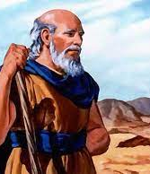
Ê-LI-SÊ
TIÊN TRI DŨNG CẢM
(I CÁC VUA 19:17-21;II CÁC VUA 2;4-7;13:20-21)
Notes:
I Các Vua 19: 17 Ai thoát khỏi gươm của Ha-xa-ên sẽ bị Giê-hu giết; ai thoát khỏi gươm của Giê-hu sẽ bị Ê-li-sê giết.

Slide 23
Ê-LI-SÊ; TIÊN TRI DŨNG CẢM
Kiên quyết:
Ê-li-sê kiên quyết bỏ nghề nghiệp gia thế, quyết tâm theo thầy mình là Ê-Li. Không rời nửa bước hay rời mắt mình khỏi Ê-li.
Notes:
Trong thời kỳ đói kém nhưng Ê-li-sê gia thế rất giàu có.
Ê-Li thử luyện Ê-li-sê rất kỹ. Ê-li không ngại khi Ê-li-sê muốn gấp đôi năng lực của mình

Slide 24
Ê-LI-SÊ; TIÊN TRI DŨNG CẢM
Kiên trì:
Trung tín trong chức vụ trọn đời: đối xử tốt với học trò, người cô thế, dân Y sơ ra ên. Nhân vật luôn có mặt khi quốc gia khũng hoãng vì đói kém, chiến tranh trong suốt 60 năm chức vụ.
Notes:
Ngay cã khi chết ông cũng làm phép lạ.

Slide 25
Ê-LI-SÊ; TIÊN TRI DŨNG CẢM
Kiên Cường:
Ê-li-sê đối diện với các tà thần, các thế lực mạnh của các đời vua chúa, các tướng lãnh thời bấy giờ.
Câu chuyện Ê-li-sê chữa lành bệnh phung cho tổng binh Sy-ri Na-a-man từ xa và Ghê-ha-xi, đày tớ ông tham lam, trở thành người phung.
Notes:
như Na-ha-man; Giê-hu,Bêm-Xa -Đát Ha-xa-ên (vua Sy-ri), hoàng hậu hung ác Giê-sa-bên, vua Y sơ ra ên A Háp, Giô-ram, A cha xia, Giô ách. Các vua Giu đa: Giô sa phát, Giô-ram, A-cha-xia-
Không vị nễ quan tổng binh, không bỏ qua với Ghê ha xi.

Slide 26
ĐỨC CHÚA GIÊ-XU VÀ THẬP TỰ GIÁ
Ngài vâng phục ý Cha trong cơn thống khổ tại vườn Ghết-sê-ma-nê.
Ngài ứng trả với thầy tế lễ thượng phẩm, trước mặt thống đốc Phi-Lát, không lùi bước trước sự đau đớn và sỉ nhục trên thập tự.
(Ê-sai 53: 3-6)
Notes:
EE-sai 53:3 Người đã bị người ta khinh dể và chán bỏ, từng trải sự buồn bực, biết sự đau ốm, bị khinh như kẻ mà người ta che mặt chẳng thèm xem; chúng ta cũng chẳng coi người ra gì. 4 Thật người đã mang sự đau ốm của chúng ta, đã gánh sự buồn bực của chúng ta; mà chúng ta lại tưởng rằng người đã bị Đức Chúa Trời đánh và đập, và làm cho khốn khổ. 5 Nhưng người đã vì tội lỗi chúng ta mà bị vết, vì sự gian ác chúng ta mà bị thương. Bởi sự sửa phạt người chịu chúng ta được bình an, bởi lằn roi người chúng ta được lành bịnh. 6 Chúng ta thảy đều như chiên đi lạc, ai theo đường nấy; Đức Giê-hô-va đã làm cho tội lỗi của hết thảy chúng ta đều chất trên người.

Slide 27
CÂU HỎI SUY NGHIỆM
Bạn nghỉ gì về câu nói này của Tiến sỉ Howard Hendrick:
“Lãnh đạo là một quá trình phát triển một vẻ ngoài cứng rắn và một tấm lòng mềm mại, thay vì một vẻ ngoài yếu ớt và một tấm lòng cứng cỏi.”

